Slide 1
主持单位：

Slide 3
第二章 制图的基本知识与技能

Slide 4
三角板

Slide 5
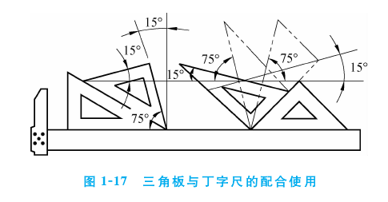
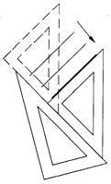
2.1制图的基本知识
2.1.6三角板
可以画出15的整数倍角。
配合丁字尺画竖线时从下往上。
标题数字等都可以通过点击和重新输入进行更改，顶部“开始”面板中可以对字体、字号、颜色、行距等进行修改。建议正文12号字，1.3倍字间距。

Slide 6
知识点学习
谢谢观看

